Slide 1
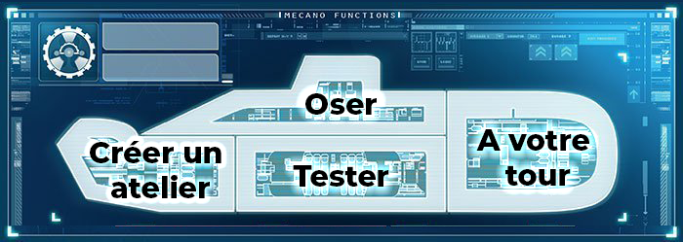


Comment créer un atelier en mode sous-marin ?
Eric Decossaux
Jord Rengervé

Slide 2



Slide 3
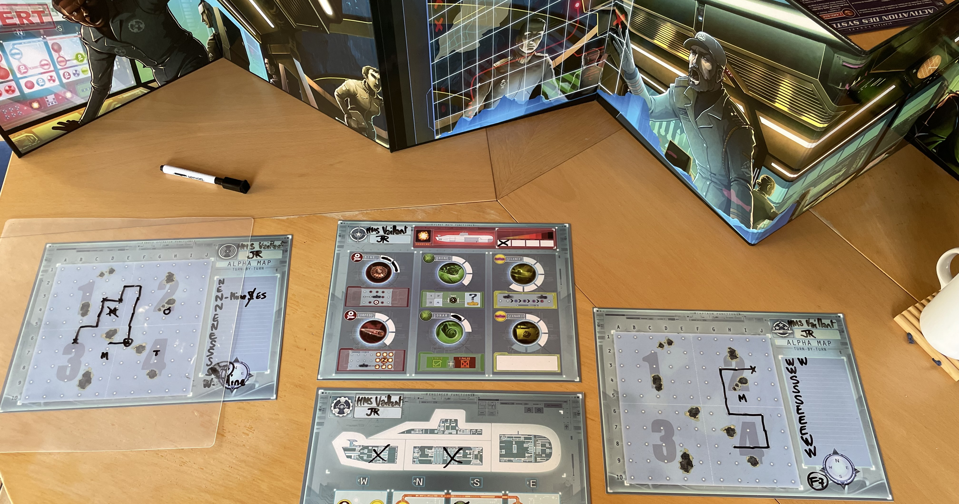

Slide 4
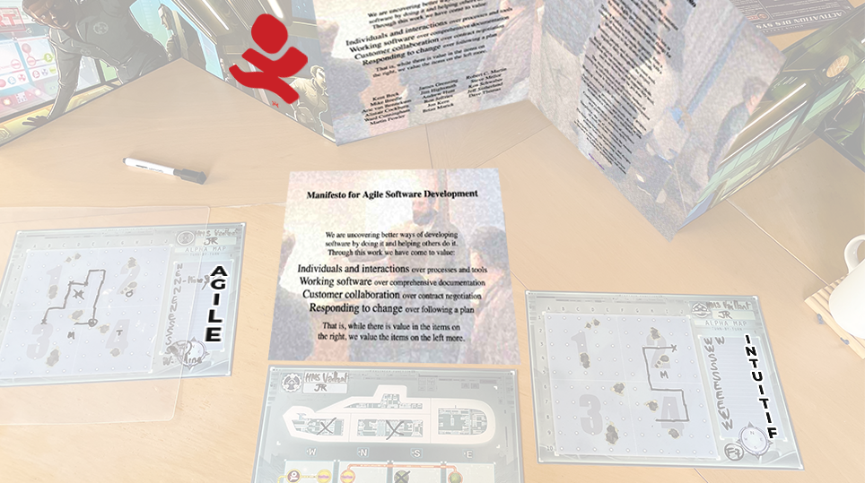

Slide 5
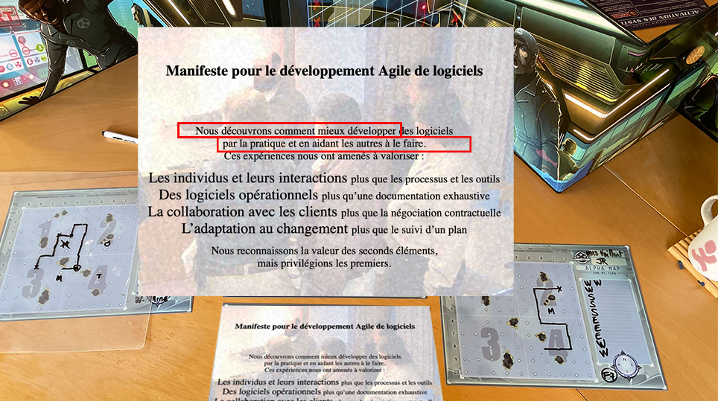

Slide 6
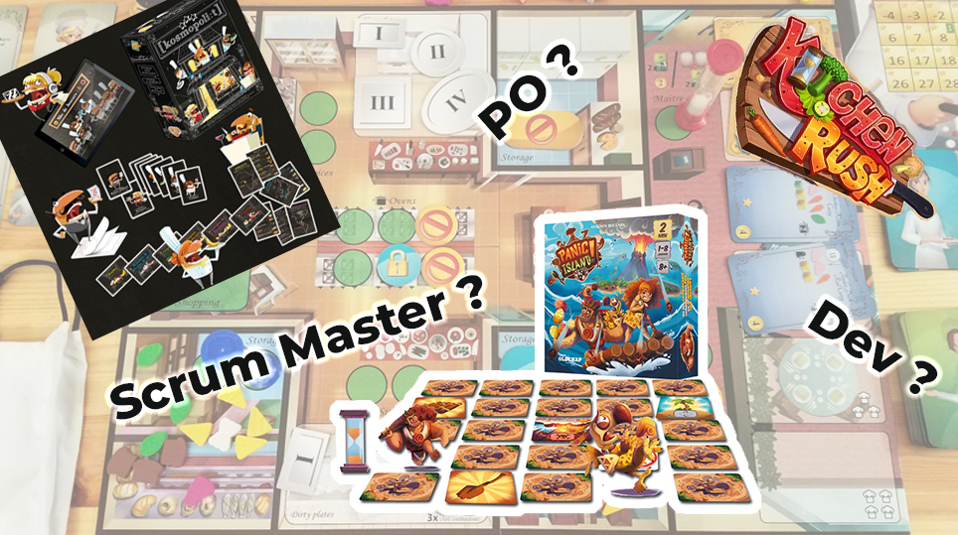

Slide 7


Slide 8
QR CODE

